Slide 1


وابستگی و استقلال
فصل دوم – درس نهم
Dependence and Independence
Data Analysis
Chapter: Introduction to Probability
نام فصل : مقدمه ای بر احتمال
دوره تحلیل داده

Slide 2
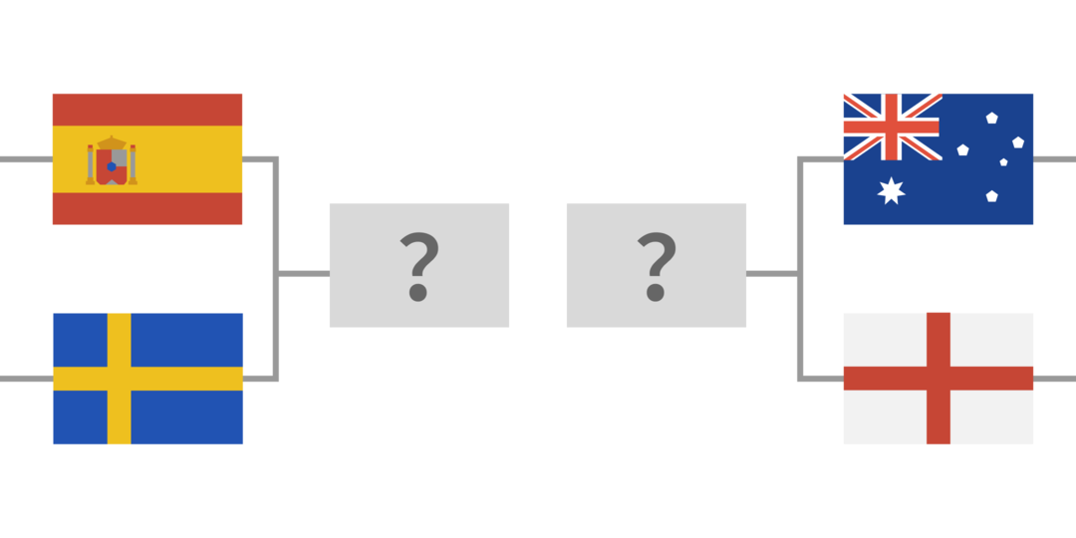
استرالیا در مرحله نیمه‌نهایی با انگلستان بازی می کند در صورت رسیدن به فینال، با اسپانیا یا سوئد مواجه می‌شود.
تحلیلگران پیش‌بینی‌های زیر را ارائه کردند:
P (AUS beats ENG )= 0.43
P (ESP beats SWE) = 0.60

Slide 3
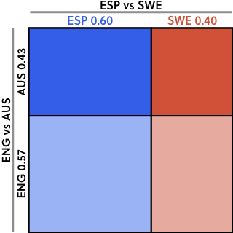
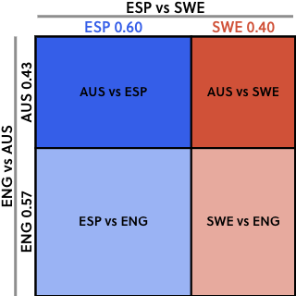
رویدادهای مستقل Independent Events
احتمال اینکه استرالیا و اسپانیا در فینال با یکدیگر روبه‌رو شوند چقدر است؟
0.60╳ = 0.43
P (AUS in final and ESP in final) = P (AUS in final) ╳ P (ESP in final)
نتایج دو نیمه نهایی به یکدیگر بستگی نداشت. در واقع از یکدیگر مستقل هستند

Slide 4
دو رویداد A و B مستقل هستند، اگر و تنها اگر:
P (A and B) = P (A) ╳ P (B)

Slide 5
رویدادهای وابسته Independent Events
چگونه می‌توانیم احتمال قهرمانی استرالیا در جام جهانی را بیان کنیم؟
P ( AUS wins final and AUS wins semifinal )
اگر تیمی در نیمه‌نهایی پیروز نشود، نمی‌تواند در فینال برنده شود، بنابراین این دو رویداد به یکدیگر وابسته بودند.

Slide 6
اگر رویدادهای A و B وابسته باشند، پس
P(A and B) = P(A∣B) ╳ P(B)
پس، برای محاسبه احتمال قهرمانی استرالیا در جام جهانی، باید محاسبه کنیم :
P (AUS wins final and AUS wins semifinal) = P (AUS wins final ∣ AUS wins semifinal) ╳ P (AUS wins semifinal )

Slide 7
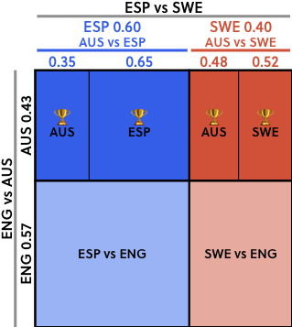
در صورت برد استرالیا تحلیلگران برآورد کردند که :
P (AUS wins final and ESP reaches final) =
0.43 ╳ 0.60 ╳ 0.35 ≈ 0.09
P (AUS wins final and SWE in final) =
0.43 ╳ 0.40 ╳ 0.48 ≈ 0.08
P (AUS wins final) = 0.08 +0.09 ≈ 0.17

